Slide 1
Una combinación de los métodos de Leopold y Batelle
Acerca del método Conesa y su uso para la categorización de proyectos
Cuya, Oscar (2014). Acerca del método Conesa y su uso para la categorización de proyectos. [Diapositivas]. Consulta: 23 de junio del 2014 <http://www.estudioscuya.com.pe/files/Ocuya_Explicacion-Metodo-Conesa.pptx>

Slide 2
¿Por qué se usa en nuestro medio la matriz de importancia de Vicente Conesa?
Responden los analistas:
Con la ecuación extensa se cumpliría todo lo que exige el D.S. 019-2009-MINAM.
Para evitar observaciones a los análisis de impactos puesto que el revisor sugeriría la aplicación de Conesa.
Conesa tiene un amplio uso, aunque no todos lo aceptan plenamente:
En su versión original, solo un 9% (Martínez, 2010)
Martínez, Renson (2010). Propuesta metodológica para la Evaluación de Impacto Ambiental en Colombia. Tesis de Maestría. Bogotá: Universidad Nacional de Colombia

Slide 3
…¿Por qué se usa en nuestro medio la matriz de importancia de Vicente Conesa?
Una Rpta: ¡Por qué es muy sencillo!
En sentido estricto, los analistas de impacto, conscientes o no, usan incorrectamente el método Conesa
Las matrices cualitativas de Conesa se construyen multiplicado la importancia del impacto por la importancia del factor (UIP)
Se hace sencillo por qué solo se usa la ecuación de importancia del efecto sin ponderar con la importancia del factor ambiental.
Conesa denomina a la importancia del efecto, también importancia del impacto (se genera confusión)

Slide 4
…¿Existen otros métodos?
Los método actuales incluyen un factor de ponderación en sus ecuaciones
Gómez Orea (2003) similar a Conesa (2010)
Arce (2002) incluye fragilidad
Toro (2009) incluye vulnerabilidad
Criterios Relevantes Integrados - CRI (Buroz, 1994)
Leopold (1971)
Sistema de Evaluación Ambiental de Battelle-Columbus (1973)
Criterios Relevantes Integrados (CAURA S.A.1997)
Evaluación Rápida de Impactos Ambientales (RIAM)
Ecuaciones ponderadas (por ejemplo)
I = C x Po x (M + E+ Du + F + R)
C Carácter, Po Probabilidad de ocurrencia, M Magnitud, E Extensión geográfica, Du Duración, F Frecuencia, R Reversibilidad

Slide 5
Método de Vicente Conesa Fernández – Vítora (desarrollado y mejorado 1990-2010)
Conesa, Vicente (2010). Guía metodológica para la evaluación de impacto ambiental. 4ª edición. Madrid: Mundi-Prensa

Slide 6
ECUACIÓN DE CONESA
VALOR TOTAL DEL IMPACTO: V = (I/I_{max} * M²)^{1/3} (Sinónimo: valor del efecto)
V = Valor total del impacto.
I = Importancia del impacto (fase cualitativa).
M = Magnitud del impacto (fase cuantitativa).
En su fase cualitativa se estima la importancia del impacto, mediante la matriz de importancia.
En su fase cuantitativa se calcula la magnitud del impacto, y se completa la evaluación con la estimación del valor total del impacto.
(Conesa, 2010, p.253-255, 293, 342-343, 346).

Slide 7
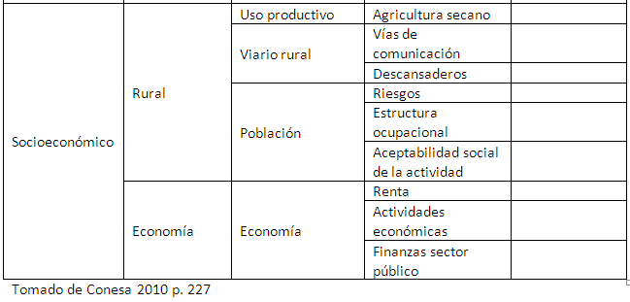

Slide 8
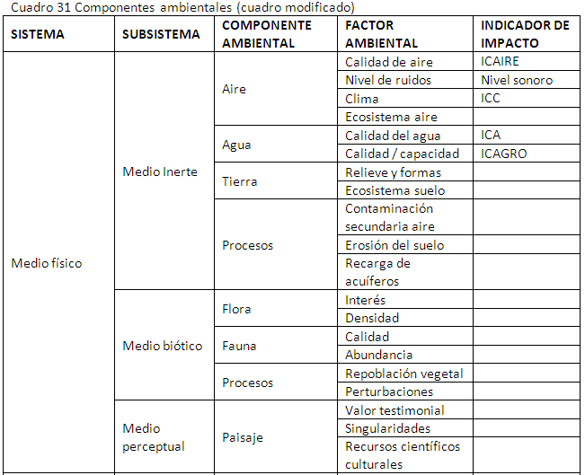

Slide 9
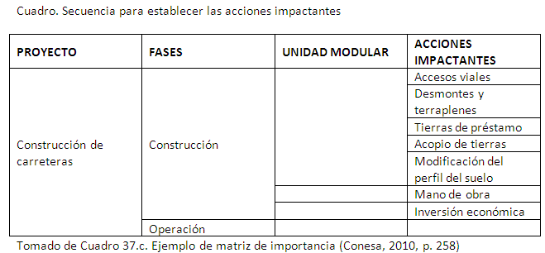

Slide 10
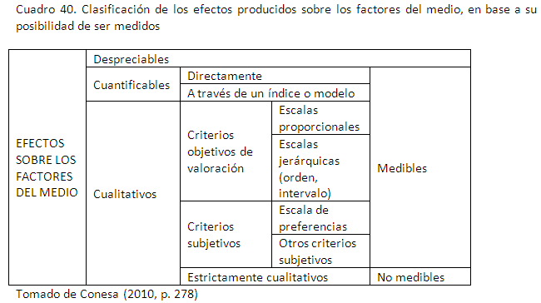

Slide 11
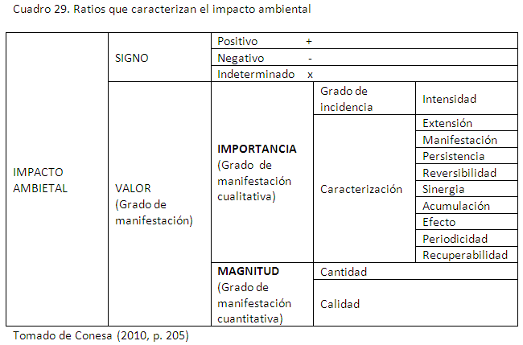

Slide 12
Fase Cualitativa
Formulación
Importancia total = “Importancia del impacto o efecto” x “importancia del factor”
Recomendación: Tener en cuenta los tres conceptos de importancia en el método de Vicente Conesa (2010)

Slide 13
Fase cualitativa
Importancia total = “Importancia del impacto o efecto” x “importancia del factor”.
“Una vez efectuada la ponderación de los distintos factores del medio contemplados en el estudio, podemos desarrollar el modelo de valoración cualitativa, en base a la importancia I_{ij} de los efectos” (Conesa, 2010, p. 263).
“Hay que advertir que la importancia del impacto no debe confundirse con la importancia del factor afectado” (Conesa, 2010, p.237) .
Ver Cuadro 37, Ejemplo de matriz de importancia (Conesa, 2010, pp. 255-258)

Slide 14
Importancia del factor o UIP
Conesa, expresa la relevancia del componente o del factor ambiental como “Importancia del factor”.
Esta “Importancia del factor” se operacionaliza como unidades de importancia del parámetro (UIP) o ponderación de los factores del medio y se multiplican por los valores de la “importancia del efecto. (Conesa, 2010, pp. 260-263).
Conesa usa el término "relevancia" para señalar una característica del indicador ambiental (indicador de impacto) acerca que "...debe proveer información de relevancia para los interesados…”(Conesa, 2010, p. 103).

Slide 15
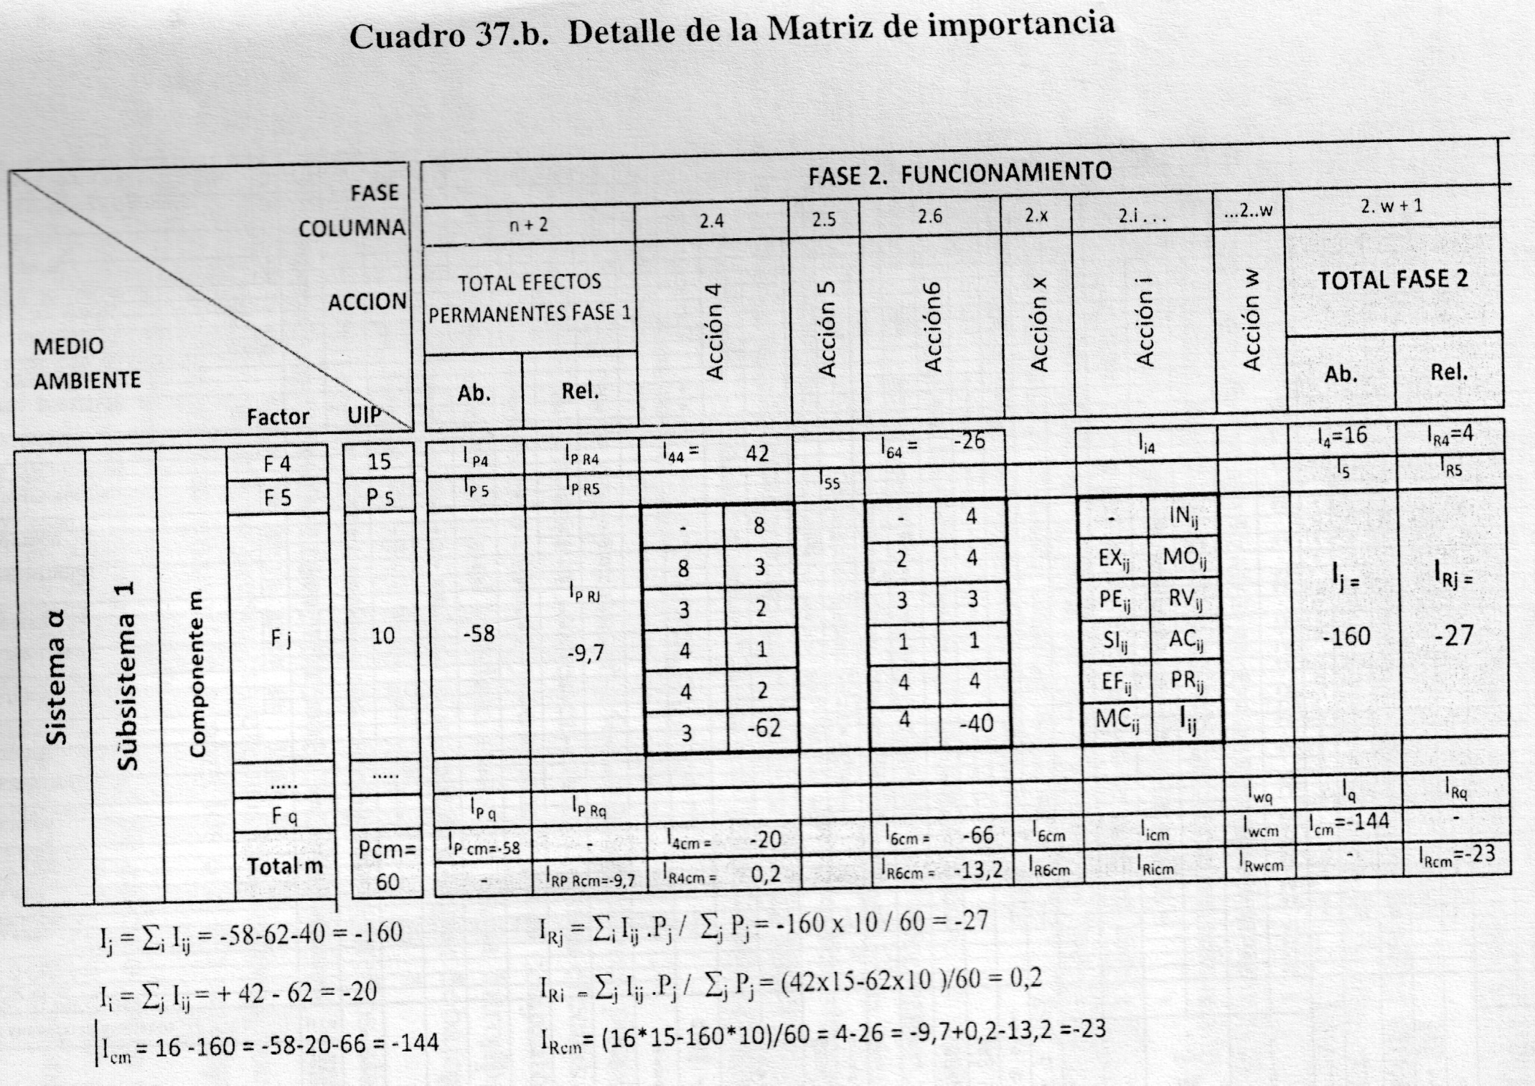
Conesa, 2010, p. 257

Slide 16
Importancia del Efecto
“La importancia del impacto viene representada por un número que se deduce del modelo (…)” (Conesa, 2010, p. 224)
I = ± [3 IN + 2 EX + MO + PE + RV + SI + AC + EF + PR + MC]
“Los impactos con valores de importancia inferiores a 25 son irrelevantes (…)”
“Los impactos moderados presentan una importancia entre 25 y 50”
“Serán severos cuando la importancia se encuentre entre 50 y 75”
“Críticos cuando el valor sea superior a 75” (Conesa, 2010, p. 224)
Para la fase cuantitativa, la importancia del impacto se traslada a una escala de 0 a 1, y a cada factor le corresponde una importancia I_{j}/I_{max}
I_{max} es el máximo valor de las importancias.

Slide 17
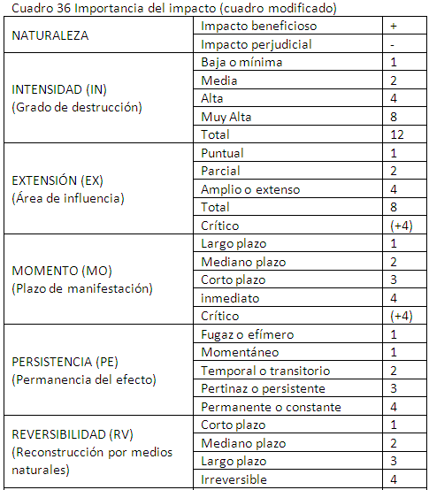
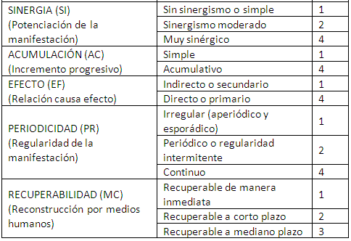
I = ± [3 IN + 2 EX + MO + PE + RV + SI + AC + EF + PR + MC]
Tabla de puntuación de los descriptores de la importancia del impacto
(Conesa 2010, p. 255)

Slide 18
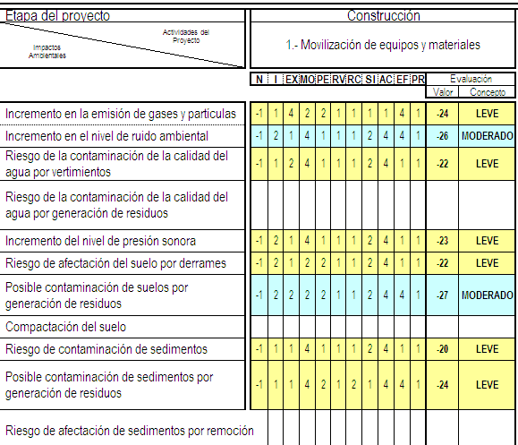
Ejemplo incompleto de Matriz de Importancia de Conesa

Slide 19
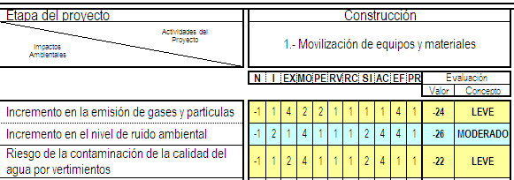
…Ejemplo libre de Matriz de Importancia de Conesa
Comparemos ambos cuadros

Slide 20
Evaluación cualitativa para una EIA simplificada
“La matriz de importancia (…), en sí misma, nos ha permitido identificar, prevenir y comunicar los efectos del proyecto sobre el medio.”
“Con esta fase del proceso evaluativo, termina lo que propiamente constituye la esencia del EsIA, llegando a una evaluación cualitativa, al nivel requerido por una EIA simplificada”
Fuente: Conesa (2010)

Slide 21
Fase cuantitativa - Conesa
Formulación
Adaptación del método de Battelle-Columbus
Sistema de Evaluación Ambiental para el análisis de impacto ambiental, desarrollado por el Laboratorio Battelle-Columbus, para el US Bureau of Reclamation (Dee et al, 1972 citado por Dee et al., 1973).

Slide 22
Fase cuantitativa (Conesa)
Revisar el procedimiento del método de Batelle
Un ejemplo: estimación del índice de calidad ambiental para para la variable Generación de Empleo
Crear un plano cartesiano, Ejes X e Y
Antes de realizar el proyecto se tiene el 49% de población económicamente activa en el eje de la “X” y al referenciarlo con el eje de la “Y”, se obtiene su valor de calidad ambiental de 0.75.
Se estima que después del proyecto la población económicamente activa aumentará al 51%, obteniéndose un índice de calidad ambiental de 0.78
En la filmina siguiente se muestra un gráfico

Slide 23
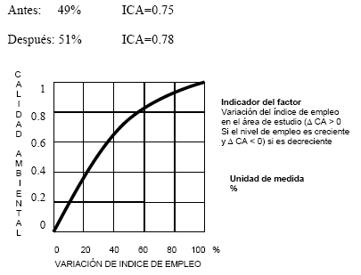
…Índice de calidad ambiental (BATELLE)
Fuente: Conesa 2010

Slide 24
Índice de Calidad Ambiental (ICA)
El ICA es una percepción, por parte de los expertos, acerca del grado deseable del factor ambiental
El ICA es un valor adimensional entre cero y uno.
El nivel mínimo, no deseable, del factor ambiental toma el valor de cero; y el valor de uno, expresa la máxima calidad deseable para ese factor
El ICA se obtiene a partir de una función de transformación

Slide 25
Impacto = 0.5 ICA
Ejemplo: Medición del efecto sobre el medio acuático, usando el O2 como indicador de impacto
Oxígeno disuelto mg/l
Valor con proyecto
Valor sin proyecto

Slide 26
Función de transformación
Oxígeno disuelto mg/l

Slide 27
RESULTADOS DE LA EVALUACIÓN PARTICIPATIVA: ÍNDICES DE CALIDAD AMBIENTAL (ICA) DE LA VARIABLE OXÍGENO DISUELTO
Oxigeno disuelto | ICA
1 mg/l | 0.0
2mg/l | 0.1
3 mg/l | 0.2
4 mg/l | 0.5
5 mg/l | 0.7
6 mg/l | 0.7
7 mg/l | 0.8
8 mg/l | 0.9
9 mg/l | 1.0
10 mg/l | 1.0

Slide 28
TABLA DE EVALUACIÓN PARTICIPATIVA PARA CALIFICAR LA CALIDAD AMBIENTAL DE LOS NIVELES DE OXÍGENO DISUELTO EN EL AGUA
 | Oxigeno disuelto mg/l
Especialista | 1 | 2 | 3 | 4 | 5 | 6 | 7 | 8 | 9 | 10
Juan | 0 | 0.1 | 0.1 | 0.5 | 0.7 | 0.8 | 0.9 | 0.9 | 1.0 | 1.0
Carmen | 0 | 0.1 | 0.2 | 0.4 | 0.6 | 0.7 | 0.8 | 0.9 | 1.0 | 1.0
Domingo | 0 | 0 | 0.1 | 0.4 | 0.6 | 0.7 | 0.8 | 0.9 | 9 | 1.0
José | 0 | 0 | 0.1 | 0.5 | 0.7 | 0.7 | 0.8 | 10 | 1.0 | 1.0
Alejandro | 0 | 0 | 0.3 | 0.5 | 0.7 | 0.7 | 0.8 | 10 | 1.0 | 1.0
María | 0 | 0.1 | 0.1 | 0.4 | 0.6 | 0.7 | 0.8 | 0.9 | 9 | 1.0
Alberto | 0 | 0.1 | 0.3 | 0.5 | 0.7 | 0.7 | 0.8 | 10 | 1.0 | 1.0
Mariel | 0 | 0 | 0.2 | 0.4 | 0.6 | 0.8 | 0.8 | 10 | 1.0 | 1.0
Luis | 0 | 0.1 | 0.3 | 0.5 | 0.7 | 0.8 | 0.9 | 0.9 | 1.0 | 1.0
Juana | 0 | 0.1 | 0.2 | 0.4 | 0.6 | 0.7 | 0.8 | 0.8 | 9 | 1.0
MEDIANA | 0 | 0.1 | 2 | 0.5 | 0.7 | 0.7 | 0.8 | 0.9 | 1.0 | 1.0
En rojo los valores de ICA propuestos por los diferentes especialistas

Slide 29
Impacto = 0.2 ICA
Función de transformación para el ICA de suelo agrícola
Valor sin proyecto

Slide 30
…Índice de calidad ambiental (BATELLE)
Fuente: Conesa 2010

Slide 31
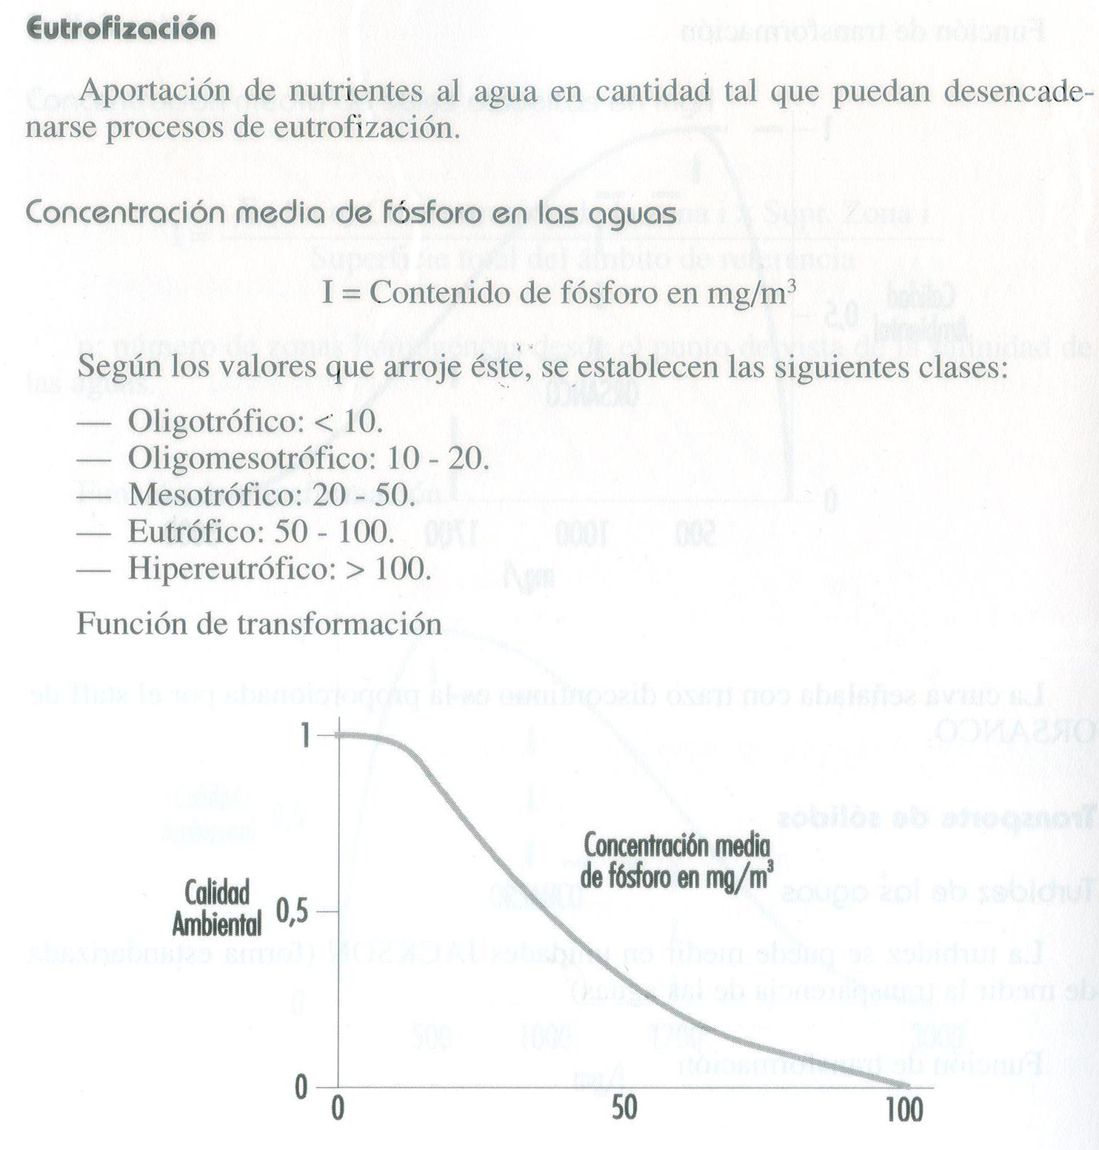
ICA para contenido de fosforo en agua
Fuente:
Gómez Orea 2003, p. 592

Slide 32
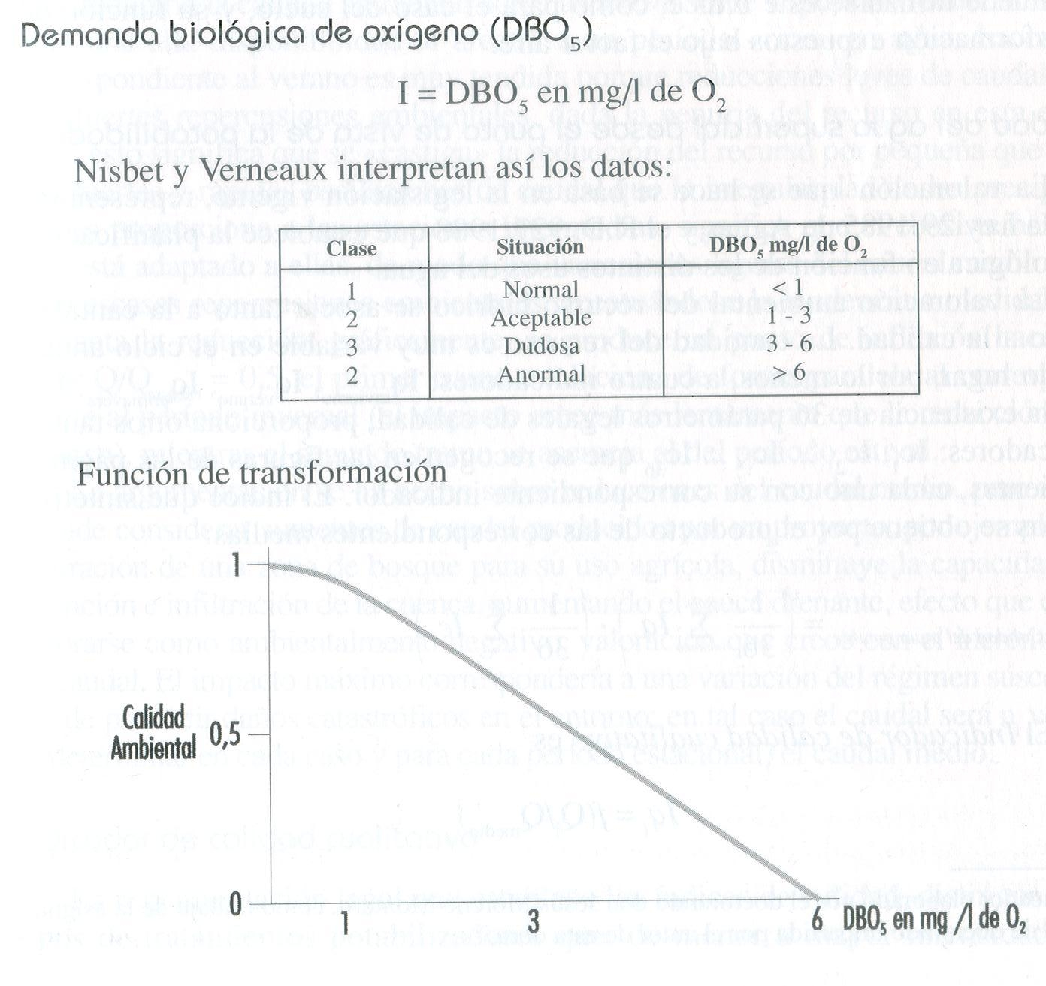
ICA para la DBO
Fuente:
Gómez Orea 2003, p. 575

Slide 33
Función de transformación
“La función debe reflejar una especie de concertación entre la racionalidad técnica y la percepción social”
“Fruto del rigor científico pero debe reflejar también el sentir de la población, la escala de valores sociales”
“Su forma y estructura puede permanecer constante pero sus parámetros pueden variar en el tiempo y el sitio, según condición social, criterios técnicos y exigencias legales”
Gómez Orea (2003), p. 336.

Slide 34
…Fase cuantitativa (Conesa)
Guiarse con el Cuadro 45c. Matriz de evaluación (Conesa, 2010, p. 298)
Pasos a seguir, para cada impacto:
Se estima la Importancia mediante la ecuación respectiva.
Se estima la Magnitud a partir de una adecuación del método de Batelle.
Se multiplica la Importancia Estandarizada (Ij/Ij max) por la Magnitud, empleando la fórmula Vj=(Ij/Imax * Mj²)^{1/3} .
Se obtiene el “Valor del Efecto”, que luego se multiplica por la ponderación UIP y se obtiene el “Impacto Total” sin medidas de corrección.

Slide 35
…Fase cuantitativa (Conesa)
Se vuelve a repetir todo el proceso avanzado.
Se califica ahora incluyendo medidas correctivas.
Se obtiene un nuevo “Valor del Efecto” con medidas correctivas mediante la misma fórmula Vj=(Ij/Imax * Mj²)^{1/3}, y luego se multiplica por la ponderación UIP y se obtiene el “Impacto Total” con medidas.
Estimar la “Importancia Final” sumando algebraicamente los valores de “Total Importancia” sin medidas de corrección y con medidas.
Estimar la “Magnitud Final” sumando algebraicamente la magnitud sin medidas y con medidas de corrección.

Slide 36
…Fase cuantitativa
Multiplicar la “Importancia Final” por la “Magnitud Final” mediante la fórmula Vj=(Ij/Imax * Mj²)^{1/3}, y se obtiene el “Valor Final”. Este valor final se multiplica por la ponderación UIP y se obtiene el “Impacto Final” (IA_{j} = P_{j *} V_{j)}
Todos estos cálculos se realizan para cada impacto.
Se pueden totalizar los “Impactos Finales” para el proyecto; y el valor estará alrededor de los ±1000 puntos.

Slide 37
Subjetividad en la matriz
La matriz de importancia de Conesa es una aproximación no estandarizada y con dificultades para normalizarla

Slide 38
Anotaciones del propio Conesa
La matriz de importancia presenta “una valoración meramente cualitativa y su valoración absoluta no nos determina la importancia real del impacto” (Conesa, 2010, p. 264-265).
Es para la fase cuantitativa (no para la matriz de importancia) que se plantea un valor total para el proyecto: “los valores del impacto ambiental total causado por el proyecto se encontrarán en el entorno de ± 1000 UA” (Conesa, p. 293-294).

Slide 39
… Anotaciones del propio Conesa
La matriz de importancia “solo permite obtener una valoración cualitativa en el nivel requerido por un estudio de impacto ambiental simplificado” (Conesa, 2010, p. 235, 276).
En nuestro medio se emplea la matriz de importancia como único método para todo: EVAP, DIA, EIA-sd, EIA-d, etc.
¡Hacer caso al autor y usar su método completo!

Slide 40
Fuentes de subjetividad en la Matriz
La matriz de importancia es una apreciación incompleta del valor del impacto.
Hay multiplicidad de ecuaciones de importancia.
Hay adaptaciones para reducir los calificativos de severidad y criticidad.
Riesgo de doble contabilidad de impactos.
Subjetividad en la ponderación.
Falta de adecuación legal (a la norma peruana)
Falta de operacionalización de variables.

Slide 41
¿Por qué no usar la matriz de Conesa para categorizar proyectos?
Fue elaborado para calificar impactos, no para categorizar proyectos.
Requiere información primaria para completar consistentemente la ecuación de importancia.
Se puede completar la ecuación de importancia con información de fuente secundaria pero no sería serio tal “juicio de experto”.
Si bien la matriz es numérica es un método cualitativo (valores ordinales) por lo cual es muy artificioso usarla como producto de una medición y establecerla como un baremo.
Es muy subjetiva, no está estandarizada y es poco probable que pueda normalizarse.
Conesa (2010) no lo recomendaría para categorizar proyectos.

Slide 42
Literatura citada
Conesa, Vicente (2010). Guía metodológica para la evaluación del impacto ambiental. 4ª ed. Madrid: Mundi Prensa
Gómez, D. (2003). Evaluación de impacto ambiental. Un instrumento preventivo para la gestión ambiental . Madrid: Mundi Prensa.
Ministerio del Ambiente del Perú - MINAM (2009). Decreto Supremo Nº019-2009-MINAM Reglamento de la Ley 27446 Ley del Sistema Nacional de Evaluación de Impacto Ambiental. 25 de setiembre del 2009.
Martínez, Renson (2010). Propuesta metodológica para la Evaluación de Impacto Ambiental en Colombia. Tesis de Maestría. Bogotá: Universidad Nacional de Colombia

